Slide 1
Chào thầy và các bạn đến với bài thuyết trình của mình

Slide 2
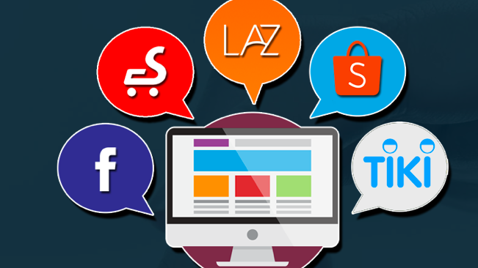
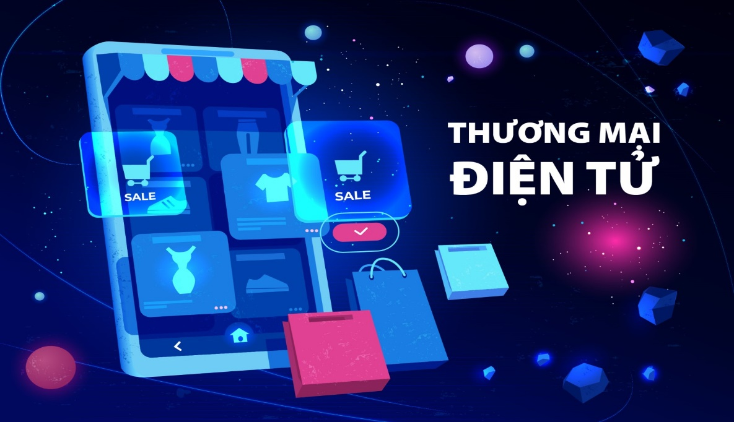
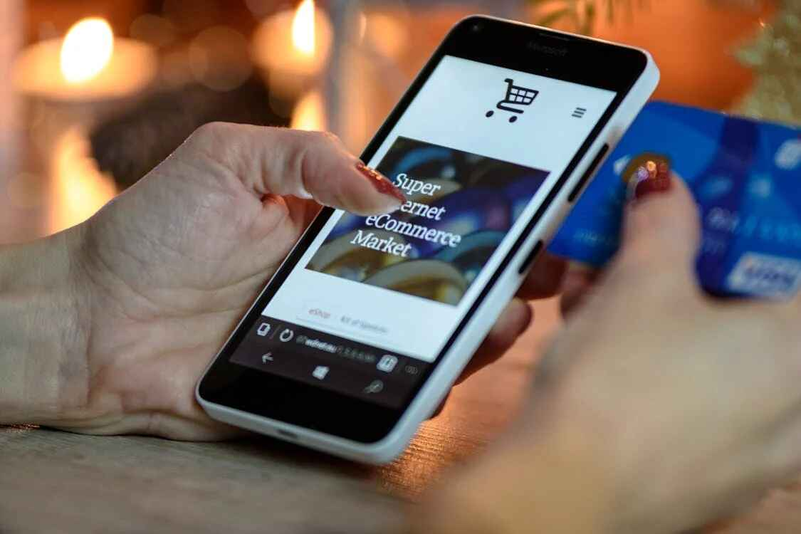

This Photo by Unknown Author is licensed under CC BY-SA-NC

Slide 3
BÀI TẬP LỚN Học phần:Nhập môn Công nghệ thông tin Chủ đề:Công nghệ thương mại điện tử, phân tích với sàn TMĐT Lazada
Họ và tên: Nguyễn Thành Nguyên
Lớp: CNTT 18-09
Mã sinh viên:1871020437
Giáo viên hướng dẫn: thầy Đỗ Ngọc Điệp

Slide 4
I. Thương mại điện tử 1. Giới thiệu về thương mại điện tử 2. Lịch sử phát triển 3. Cách thức hoạt động 4. Mô hình kinh doanh 5. Ưu và nhược điểm 6. Ứng dụng
II. Phân tích về Lazada
1. Giới thiệu về TMĐT Lazada
2. Lịch sử phát triển
3. Mô hình kinh doanh
4. Chiến lược marketing
5. Ứng dụng

Slide 5


1. Giới thiệu về thương mại điện tử
Thương mại điện tử (TMĐT) là quá trình tiến hành giao dịch kinh doanh và mua bán hàng hóa hoặc dịch vụ thông qua các nền tảng trực tuyến và mạng Internet. TMĐT được triển khai trên diện rộng từ các cửa hàng trực tuyến, trang web bán hàng, đến các ứng dụng di động, TMĐT còn giúp người tiêu dùng và doanh nghiệp tiếp cận và thực hiện giao dịch một cách thuận tiện và nhanh chóng.
This Photo by Unknown Author is licensed under CC BY-NC-ND

Slide 6





Slide 7
2. Lịch sử phát triển của thương mại điện tử
1960s - 1970s: Những bước khởi đầu
1969: ARPANET, mạng tiền thân của Internet, được phát triển bởi Bộ Quốc phòng Hoa Kỳ.
1979: Michael Aldrich phát minh ra mua sắm trực tuyến bằng cách kết nối tivi với máy tính qua đường điện thoại.
1980s: Phát triển cơ sở hạ tầng
1982: Minitel, một dịch vụ trực tuyến tại Pháp, cho phép người dùng đặt hàng qua mạng.
1984: Gateshead SIS/Tesco là hệ thống TMĐT đầu tiên ở Anh, cho phép khách hàng đặt hàng qua máy tính.
1989: Tim Berners-Lee phát minh ra World Wide Web, tạo ra bước đột phá lớn cho TMĐT.
1990s: Sự bùng nổ
1991: Internet chính thức mở cửa cho mục đích thương mại.
1994: Jeff Bezos thành lập Amazon, ban đầu là một cửa hàng sách trực tuyến.
1995: Pierre Omidyar thành lập eBay, trang web đấu giá trực tuyến.
1998: PayPal được thành lập, cung cấp dịch vụ thanh toán trực tuyến tiện lợi.

Slide 8
2000s: Phát triển mạnh mẽ 2000: Alibaba ra mắt Taobao, một nền tảng TMĐT hàng đầu tại Trung Quốc. 2005: Amazon giới thiệu Amazon Prime, dịch vụ giao hàng nhanh và các ưu đãi đặc biệt cho thành viên. 2007: Ra mắt iPhone, mở ra kỷ nguyên của TMĐT di động. 2008: Apple ra mắt App Store, cung cấp ứng dụng di động và mở rộng cơ hội cho TMĐT. 2010s: Thời kỳ hiện đại 2010: Groupon IPO, mở ra thị trường deal hàng ngày và khuyến mãi. 2011: Google Wallet ra mắt, cung cấp dịch vụ thanh toán di động. 2015: Alibaba IPO, trở thành đợt chào bán cổ phiếu lớn nhất trong lịch sử tại thời điểm đó. 2015: Amazon Dash, giúp đặt hàng sản phẩm nhanh chóng chỉ bằng một nút bấm. 2016: Lazada được Alibaba mua lại, mở rộng quy mô và cải thiện dịch vụ tại Đông Nam Á. 2020s: Tương lai của TMĐT 2020: Đại dịch COVID-19 thúc đẩy sự bùng nổ TMĐT toàn cầu khi người tiêu dùng đang dần chuyển hướng mua sắm trực tuyến. 2021: Sự phát triển mạnh mẽ của TMĐT xã hội (Social Commerce) với các nền tảng như Instagram, TikTok Shop,… 2022: Tiếp tục ứng dụng trí tuệ nhân tạo và học máy trong cá nhân hóa trải nghiệm mua sắm. 2023: Blockchain và AI càng được ứng dụng nhiều hơn, tăng cường tính bảo mật và cá nhân hóa trải nghiệm.

Slide 9
3. Cách thức hoạt động của thương mại điện tử
Thiết lập cửa hàng trực tuyến
Trang web/e-store: Tạo và duy trì một trang web hoặc ứng dụng di động để trưng bày sản phẩm và dịch vụ.
Cơ sở dữ liệu: Lưu trữ thông tin về sản phẩm, giá cả, mô tả, hình ảnh, và tình trạng kho hàng.
Trưng bày sản phẩm
Danh mục sản phẩm: Hiển thị sản phẩm theo danh mục, giúp khách hàng dễ dàng tìm kiếm và lựa chọn.
Mô tả chi tiết: Cung cấp thông tin chi tiết về sản phẩm, bao gồm mô tả, hình ảnh, giá cả, và đánh giá từ khách hàng khác.
Giỏ hàng và thanh toán
Giỏ hàng: Khách hàng thêm sản phẩm vào giỏ hàng khi mua sắm.
Quy trình thanh toán: Cung cấp nhiều phương thức thanh toán (thẻ tín dụng, PayPal, chuyển khoản ngân hàng, COD, v.v.).
Bảo mật thanh toán: Đảm bảo an toàn thông tin thanh toán bằng cách sử dụng các phương thức bảo mật như SSL.
Xử lý đơn hàng
Xác nhận đơn hàng: Gửi email hoặc thông báo xác nhận đơn hàng đến khách hàng.
Chuẩn bị hàng hóa: Lấy hàng từ kho và đóng gói.
Vận chuyển
Chọn đơn vị vận chuyển: Kết nối với các đối tác vận chuyển để giao hàng cho khách hàng.
Theo dõi đơn hàng: Cung cấp mã theo dõi để khách hàng có thể theo dõi quá trình vận chuyển.

Slide 10
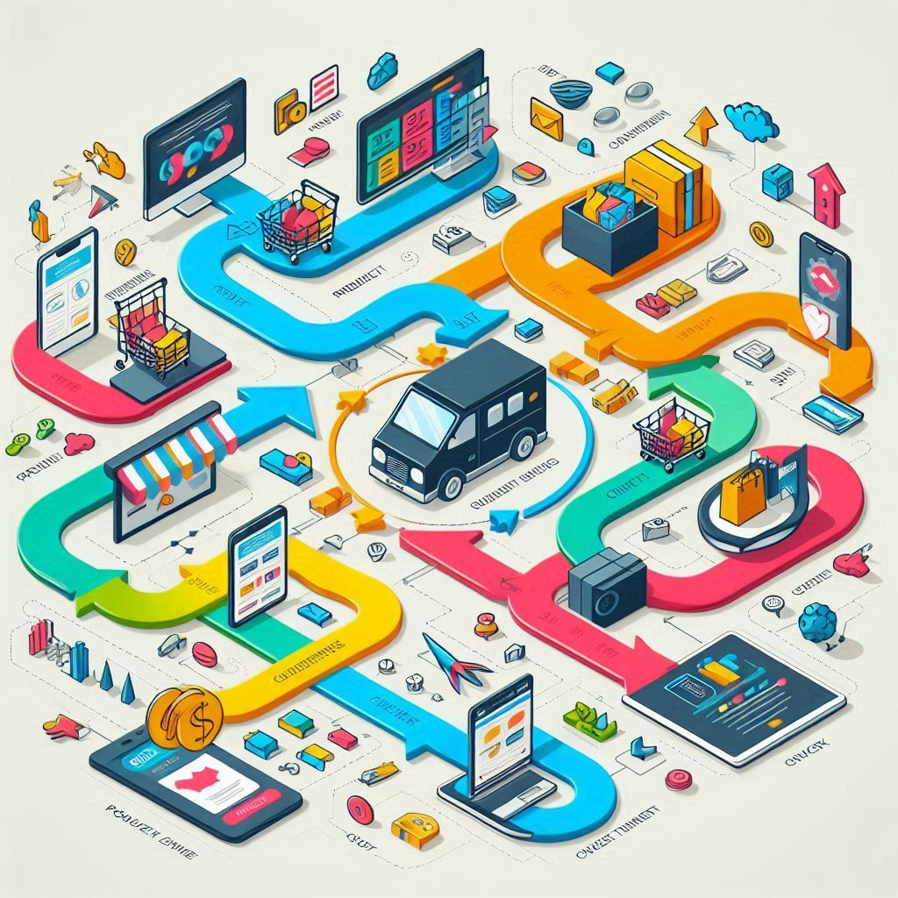
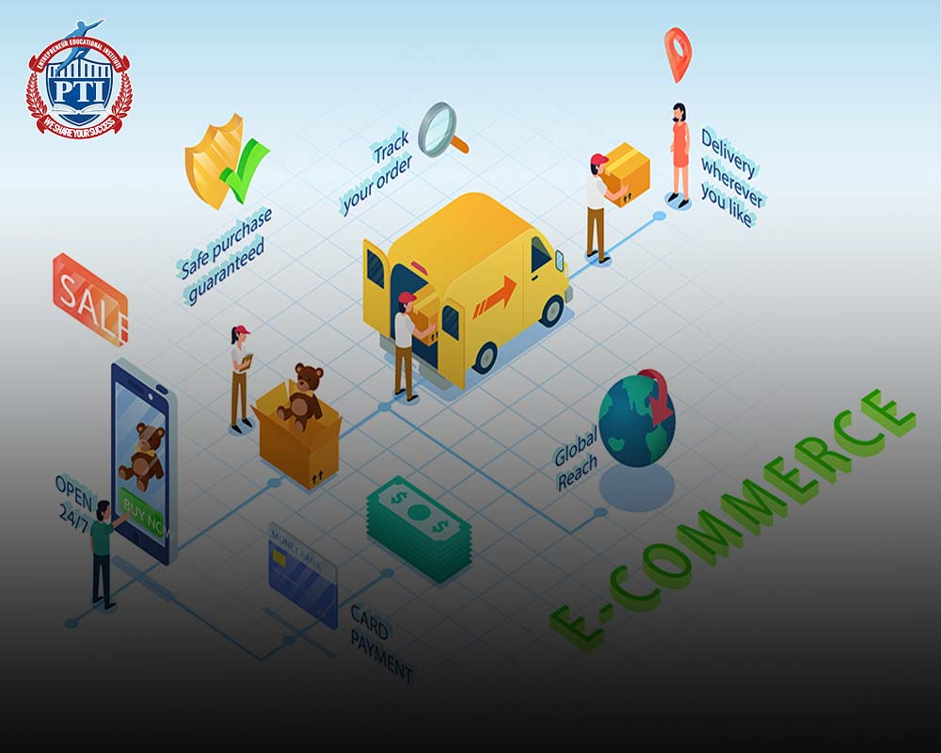
Dịch vụ sau bán hàng
Chăm sóc khách hàng: Hỗ trợ khách hàng trong quá trình sử dụng sản phẩm, xử lý khiếu nại và trả hàng.
Thu thập phản hồi: Khuyến khích khách hàng để lại đánh giá và phản hồi về sản phẩm và dịch vụ.
Quảng bá và tiếp thị
SEO và tiếp thị nội dung: Tối ưu hóa công cụ tìm kiếm và tạo nội dung hấp dẫn để thu hút khách hàng.
Quảng cáo trực tuyến: Sử dụng quảng cáo trên các nền tảng như Google Ads, Facebook Ads để tăng cường sự hiện diện trực tuyến.
Email marketing: Gửi email khuyến mãi và thông tin sản phẩm đến khách hàng tiềm năng.

Slide 11
4.Mô hình kinh doanh của thương mại điện tử
Có 9 mô hình, bao gồm:
B2B (Business-to-Business)
B2C (Business-to-Consumer)
C2B (Consumer-to-Business)
C2C (Consumer-to-Consumer)
B2G (Business-to-Government)
G2B (Government-to-Business)
G2C (Government-to-Citizen)
C2G (Consumer-to-Government)
G2G (Government-to-Government)

Slide 12
4.Ưu điểm và nhược điểm của thương mại điện tử
- Ưu điểm:
Tiện lợi: Mua sắm mọi lúc, mọi nơi, không cần phải di chuyển.
Đa dạng lựa chọn: Tiếp cận vô số sản phẩm và dịch vụ từ nhiều nhà cung cấp khác nhau trên toàn cầu.
Tiết kiệm thời gian: Chỉ cần vài click ch uột là có thể hoàn tất mua hàng.
Thanh toán nhanh chóng: Các phương thức thanh toán trực tuyến như thẻ tín dụng, ví điện từ, chuyển khoản ngân hàng,…
Cá nhân hóa trải nghiệm: Gợi ý sản phẩm dựa trên lịch sử mua hàng và thói quen của người dùng.
- Nhược điểm:
Bảo mật thông tin: Rủi ro về việc lộ thông tin cá nhân và thanh toán trực tuyến.
Thiếu trải nghiệm thực tế: Không thể sờ, thử sản phẩm trức khi mua.
Chi phí vận chuyển: Có thể cao và ảnh hưởng đến quyết định mua hàng.
Hoàn trả hàng hóa: Quy trình có thể phức tạp và mất thời gian.
Phụ thuộc vào công nghệ: Khi mạng Internet hoặc hệ thống bị sự cố, mọi hoạt động mua bán sẽ bị ảnh hưởng.

Slide 13
5. Ứng dụng của thương mại điện tử
Bán lẻ: TMĐT đã giúp các doanh nghiệp bán lẻ mở rộng phạm vi tiếp cận khách hàng toàn cầu. Các trang web như Amazon, eBay, Lazada, và Tiki cung cấp nền tảng để người bán và người mua giao dịch trực tuyến.
Thời trang: Các cửa hàng thời trang trực tuyến như Zara, H&M, ASOS, và Uniqlo cho phép khách hàng mua sắm các sản phẩm thời trang từ xa.
Đồ điện tử: Các cửa hàng bán đồ điện tử trực tuyến như Best Buy, Tiki cung cấp thông tin chi tiết và đánh giá sản phẩm.
Du lịch và dịch vụ: Các nền tảng như Booking.com, Agoda, Airbnb, và Expedia cung cấp dịch vụ đặt phòng khách sạn, vé máy bay và chỗ ở trực tuyến.
Thực phẩm và đồ uống: Các dịch vụ giao đồ ăn trực tuyến như GrabFood, Now, và Gojek cung cấp các giải pháp tiện lợi cho việc đặt món ăn và giao hàng tận nơi.
Học trực tuyến: Các nền tảng học trực tuyến như Coursera, Udemy, Edx cung cấp các khóa học từ các trường đại học và chuyên gia hàng đầu.
Dịch vụ tài chính: Các dịch vụ ngân hàng trực tuyến, ví điện tử (e-wallet) và thanh toán điện tử như PayPal, Momo, ZaloPay, và VNPay.
Y tế: Các dịch vụ chăm sóc sức khỏe trực tuyến như telehealth và telemedicine cung cấp dịch vụ tư vấn y tế từ xa qua các nền tảng như Doctor Anywhere, Med247.

Slide 14
Bất động sản: Các nền tảng như Zillow, Realtor.com cho phép người dùng tìm kiếm, so sánh và mua bán bất động sản trực tuyến. Giáo dục: Các nền tảng học trực tuyến như Coursera, Udemy, Khan Academy, và edX cung cấp các khóa học và tài liệu học tập trực tuyến. Truyền thông và giải trí: Các dịch vụ streaming như Netflix, Spotify, YouTube, và TikTok cung cấp nội dung giải trí trực tuyến.

Slide 15
II.Phân tích với TMĐT Lazada
1.Giới thiệu TMĐT Lazada
TMĐT Lazada là một trong những nền tảng mua sắm trực tuyến hàng đầu tại Đông Nam Á, cung cấp một trải nghiệm mua sắm nhanh chóng, an toàn và tiện lợi với một loạt sản phẩm rộng khắp từ thời trang, điện tử tiêu dùng, đồ gia dụng, đến đồ chơi và dụng cụ thể thao.
Lazada cam kết mang đến cho khách hàng những sản phẩm chất lượng cao, nhiều lựa chọn phương thức thanh toán, dịch vị miễn phí hoàn tiền (nếu hàng không chất lượng) và dịch vụ hỗ trợ khách hàng tận tâm.

Slide 16
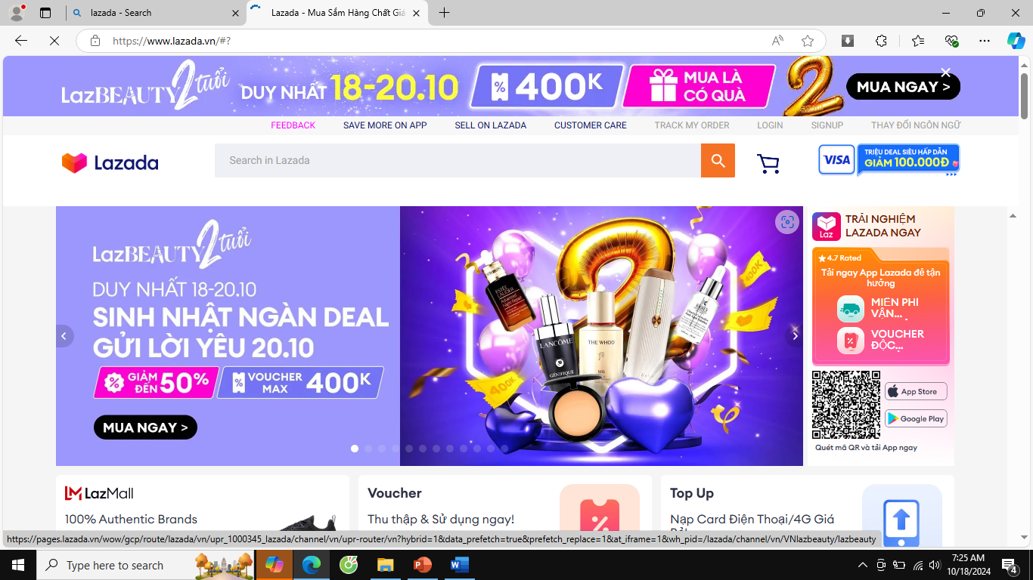
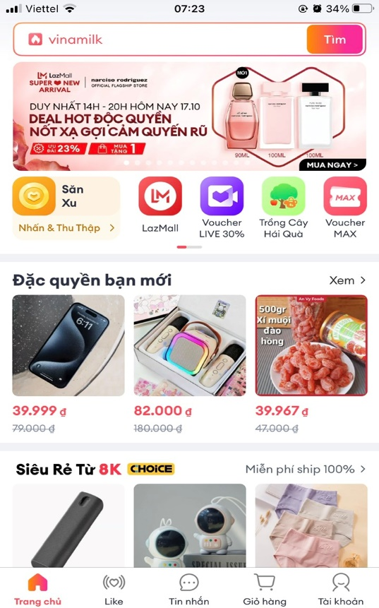

Slide 17
2.Lịch sử phát triển của TMĐT Lazada
2011: Lazada được thành lập bởi Rocket Internet.
2012:Bắt đầu hoạt động tại năm quốc gia Đông Nam Á (Indonesia, Malaysia, Philippines, Thái Lan và Việt Nam).
2013: Ra mắt nền tảng Marketplace, cho phép các nhà bán lẻ bên thứ 3 bán sản phẩm cùng với các sản phẩm của Lazada. Mở rộng danh mục sản phẩm sang thời trang, mỹ phẩm và đồ gia dụng.
2014: Nâng cấp logistics với việc ra mắt Lazada Express để cải thiện quá trình vận chuyển và giao hàng.
2015: Phát triển và cải tiến ứng dụng di động, tối ưu hóa trải nghiệm người dùng trên điện thoại thông minh.
2016:Alibaba mua lại cổ phần kiểm soát của Lazada với giá 1 tỷ USD, cung cấp tài chính và công nghệ, giúp Lazada mở rộng và phát triển mạnh mẽ.
2017:Alibaba tăng cổ phần tại Lazada, tiếp tục hỗ trợ công nghệ và mô hình kinh doanh. Lazada bắt đầu triển khai các công nghệ tiên tiến từ Alibaba.
2018:Alibaba đầu tư thêm 2 tỷ USD vào Lazada. Lucy Peng, thành viên sáng lập của Alibaba, trở thành CEO của Lazada. LazMall được ra mắt, cung cấp các sản phẩm chính hãng từ các thương hiệu uy tín.
2019:Tái cấu trúc nền tảng với công nghệ mới từ Alibaba, ra mắt nhiều tính năng mới như Lazada Wallet. Lazada tiếp tục cải thiện dịch vụ khách hàng và logistics.
2020: Lazada phát triển mạnh mẽ trong đại dịch COVID-19, tận dụng chuyên môn về thương mại điện tử của Alibaba để đáp ứng nhu cầu mua sắm trực tuyến tăng cao.
2021:Giới thiệu LazLive, tính năng livestream để tăng cường tương tác khách hàng, nâng cao trải nghiệm mua sắm trực tuyến.

Slide 18
3. Mô hình kinh doanh của Lazada
Lazada hoạt động chủ yếu dựa trên hai mô hình kinh doanh chính:
Business-to-Consumer (B2C)
Mô tả: Lazada cung cấp một nền tảng cho các nhà bán lẻ (retailers) để bán sản phẩm trực tiếp đến người tiêu dùng cuối (consumers).
Chức năng: Các nhà bán lẻ có thể thiết lập gian hàng trên Lazada, quản lý sản phẩm và tương tác trực tiếp với khách hàng.
Ví dụ: Một nhà bán lẻ điện tử thiết lập cửa hàng trên Lazada để bán các sản phẩm như điện thoại, laptop và phụ kiện.
Business-to-Business-to-Consumer (B2B2C)
Mô tả: Lazada hỗ trợ các doanh nghiệp vừa và nhỏ (SMEs) trong việc tiếp cận khách hàng cuối thông qua nền tảng của mình.
Chức năng: Lazada cung cấp các công cụ và dịch vụ để giúp các doanh nghiệp quản lý kho hàng, xử lý đơn hàng và vận chuyển.
Ví dụ: Một nhà sản xuất thời trang sử dụng Lazada để bán sản phẩm trực tiếp đến người tiêu dùng thông qua nền tảng trung gian này.

Slide 19
4.Chiến lược Marketing của Lazada
Khuyến mãi và Ưu đãi
Sự kiện mua sắm lớn: Lazada tổ chức các sự kiện mua sắm lớn như 11.11, 12.12, sinh nhật Lazada với nhiều ưu đãi và giảm giá hấp dẫn, thu hút hàng triệu lượt mua sắm.
Flash Sale: Các đợt bán hàng nhanh với giá giảm mạnh, giới hạn thời gian, kích thích nhu cầu mua sắm nhanh.
Mã giảm giá và Voucher: Cung cấp mã giảm giá và voucher cho khách hàng khi mua sắm, đặc biệt là cho người dùng mới hoặc khi mua sắm qua ứng dụng di động.
2. Quảng cáo trực tuyến
Google Ads và Facebook Ads: Sử dụng quảng cáo trả phí trên Google và Facebook để tiếp cận đối tượng khách hàng mục tiêu.
Quảng cáo video: Tạo video quảng cáo hấp dẫn trên YouTube và các nền tảng video khác để thu hút sự chú ý của người dùng.
Quảng cáo hiển thị (Display Ads): Sử dụng banner quảng cáo trên các trang web có lượng truy cập lớn để tăng khả năng nhận diện thương hiệu.
3. Tiếp thị qua mạng xã hội
Facebook và Instagram: Tận dụng sức mạnh của các nền tảng mạng xã hội để tương tác với khách hàng, quảng bá sản phẩm và chương trình khuyến mãi.
TikTok: Sử dụng TikTok để tạo các video ngắn, sáng tạo, thu hút người dùng trẻ tuổi.
Influencer Marketing: Hợp tác với các influencer và KOLs (Key Opinion Leaders) để quảng bá sản phẩm, tăng cường sự tin cậy và tiếp cận đến đối tượng khách hàng rộng lớn.

Slide 20
4. Tiếp thị qua email (Email Marketing) Newsletter: Gửi bản tin định kỳ với thông tin về sản phẩm mới, chương trình khuyến mãi và cập nhật tin tức. Automated Email Campaigns: Thiết lập các chiến dịch email tự động để chăm sóc khách hàng từ khi đăng ký đến khi mua hàng, và cả sau khi mua hàng. 5. Tiếp thị nội dung (Content Marketing) Blog và bài viết: Viết các bài blog cung cấp thông tin hữu ích về sản phẩm, hướng dẫn sử dụng, và xu hướng mua sắm. Video Marketing: Tạo video hướng dẫn, đánh giá sản phẩm và chia sẻ trên YouTube, Facebook và Instagram. 6. SEO và SEM (Search Engine Optimization and Marketing) SEO: Tối ưu hóa nội dung và cấu trúc trang web để cải thiện thứ hạng trên các công cụ tìm kiếm. SEM: Sử dụng quảng cáo trả phí trên các công cụ tìm kiếm như Google để thu hút lưu lượng truy cập và tăng doanh số. 7. LazMall Thương hiệu chính hãng: LazMall cung cấp các sản phẩm từ các thương hiệu uy tín, đảm bảo chất lượng và niềm tin của khách hàng. Chương trình bảo vệ người tiêu dùng: Cam kết hoàn tiền nếu phát hiện hàng giả, hỗ trợ đổi trả dễ dàng. 8. Ứng dụng di động Tối ưu hóa trải nghiệm di động: Phát triển và cải thiện ứng dụng di động, giúp người dùng mua sắm dễ dàng, nhận thông báo về khuyến mãi và theo dõi đơn hàng. Chương trình khuyến mãi đặc biệt: Cung cấp các ưu đãi và giảm giá đặc biệt cho người dùng mua sắm qua ứng dụng di động. 9. Phân tích và tối ưu hóa dữ liệu Phân tích hành vi khách hàng: Sử dụng dữ liệu để phân tích hành vi mua sắm, từ đó cá nhân hóa trải nghiệm và đề xuất sản phẩm phù hợp. Tối ưu hóa chiến lược: Sử dụng kết quả phân tích để tối ưu hóa các chiến lược marketing, tăng cường hiệu quả và tiết kiệm chi phí. 10. Dịch vụ khách hàng và đổi trả Hỗ trợ 24/7: Cung cấp dịch vụ hỗ trợ khách hàng suốt 24/7 qua điện thoại, email, chat trực tuyến. Chính sách đổi trả linh hoạt: Xây dựng chính sách đổi trả rõ ràng và thuận tiện, giúp khách hàng yên tâm mua sắm.

Slide 21
5.Ứng dụng của Lazada 1. Bán lẻ trực tuyến (Online Retail) Lazada Mobile App: Ứng dụng chính cho phép người dùng mua sắm mọi lúc, mọi nơi trên điện thoại di động. Lazada Website: Trang web chính thức của Lazada cung cấp trải nghiệm mua sắm tiện lợi trên máy tính. 2. Thanh toán trực tuyến (Online Payment) Lazada Wallet: Ví điện tử của Lazada giúp người dùng thanh toán một cách an toàn và tiện lợi. Tích hợp thanh toán đa dạng: Hỗ trợ nhiều phương thức thanh toán như thẻ tín dụng, ví điện tử, chuyển khoản ngân hàng. 3. Giao hàng và logistics (Delivery and Logistics) Lazada Express (LEX): Dịch vụ giao hàng nhanh của Lazada, đảm bảo đơn hàng được giao đúng hẹn. Theo dõi đơn hàng: Công cụ theo dõi giúp người dùng kiểm tra trạng thái đơn hàng theo thời gian thực. 4. Tiếp thị và quảng cáo (Marketing and Advertising) Quảng cáo trực tuyến: Sử dụng Google Ads, Facebook Ads để tiếp cận đối tượng khách hàng mục tiêu. Email Marketing: Gửi bản tin định kỳ và thông báo khuyến mãi đến khách hàng. 5. Quản lý khách hàng và chăm sóc khách hàng (Customer Management and Service) Hỗ trợ khách hàng 24/7: Dịch vụ hỗ trợ khách hàng qua điện thoại, email, chat trực tuyến. Lazada Seller Center: Công cụ giúp người bán quản lý cửa hàng, theo dõi doanh số và phân tích hiệu quả kinh doanh. 6. Quản lý kho hàng và sản phẩm (Inventory and Product Management) Hệ thống quản lý kho (WMS): Tích hợp công nghệ quản lý kho hàng để theo dõi và tối ưu hóa hàng tồn kho. Quản lý sản phẩm: Cung cấp công cụ để người bán cập nhật thông tin sản phẩm, giá cả và khuyến mãi. 7. Giải trí và tương tác xã hội (Entertainment and Social Interaction) Lazada Live: Tính năng livestream cho phép người bán giới thiệu sản phẩm trực tiếp và tương tác với khách hàng. Mạng xã hội: Sử dụng các nền tảng như Facebook, Instagram để quảng bá sản phẩm và tương tác với người dùng. 8. Phân tích dữ liệu và trí tuệ nhân tạo (Data Analysis and Artificial Intelligence) Phân tích hành vi khách hàng: Sử dụng công nghệ AI để phân tích dữ liệu mua sắm và cá nhân hóa trải nghiệm người dùng. Dự báo nhu cầu: Sử dụng dữ liệu lớn (Big Data) để dự báo nhu cầu và tối ưu hóa quy trình cung ứng.

